Slide 1
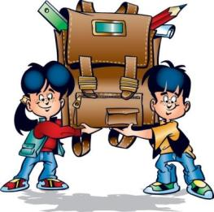
Урок русского языка 3 класс
Подготовила: учитель начальных классов МОАУ «Гимназия № 3 г.Орска»
Чегодаева Наталья Павловна

Slide 2
Проверь себя:
е е о е о о о е о е

Slide 3
Тема урока:
Способы образования слов.
…

Slide 4
Цель урока:
Узнать о …
как …
Научиться правописанию …
Выяснить роль …
Составить алгоритм …

Slide 5
Цель урока:
Узнать о новом способе образования слов
как соединяют корни в слове.
Научиться правописанию слов с двумя корнями.
Выяснить роль нового способа в речи.
Составить алгоритм правописания с двумя корнями.

Slide 6
Проверь себя:
Лесостепь – лес, степь
Синеглазый – синий, глаза

Slide 7
Тема урока:
Способы образования слов.
Сложные слова.

Slide 8
Когда пишутся соединительные гласные о или е?
Мореход, птичница, самовар, чемоданчик, пешеход, самовар, пылесос, командир, самолёт, фотоаппарат, спортзал.

Slide 9
Вывод:
Твёрдая основа О
Мягкая основа или на шипящий (Ж,Ш,Ч,Щ и Ц) Е

Slide 10
«Конструктор»
сено кол
рыба метать
лёд косилка
пуля лов
масло вод
сад завод
сок молоть
земля мешать
мясо выжимать
бетон трясти
мышь рубить
кофе ловить

Slide 11
«Путаница»
ПЫЛЕХОД
ВЕРТОСОС
ЛЕДОКАТ
САМОВОЗ
МОРЕЛЁТ
ПАРОЛЁТ
ВОДОХОД
САМОВОЗ

Slide 12
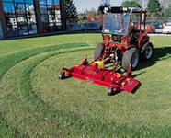
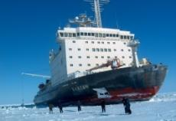
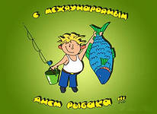
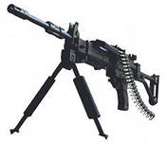
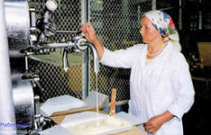
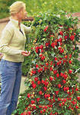
Проверь себя:
сенокосилка
рыболов
ледокол
пулемет
маслозавод
садовод

Slide 13
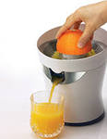
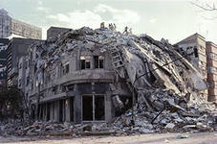
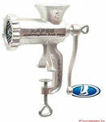
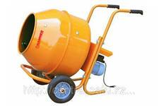
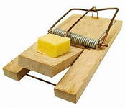
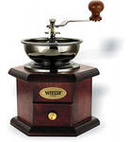
Проверь себя:
соковыжималка
землетрясение
мясорубка
бетономешалка
мышеловка
кофемолка

Slide 14
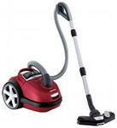
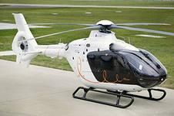
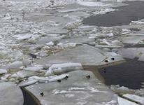
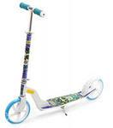
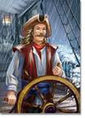
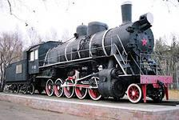
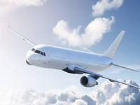
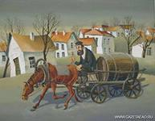
Проверь себя:
пылесос
вертолёт
ледоход
самокат
мореход
паровоз
самолёт
водовоз

Slide 15
Роль сложных слов в речи
1в.- Падание листьев с деревьев осенью. – (листопад)
Поездка по дальним странам. – (путешествие)
2в. – Место, где вода падает с высоты. – (водопад)
Выпадение снега в большом количестве. – (снегопад)

Slide 16
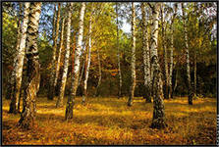
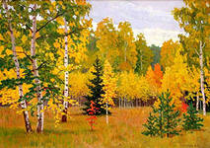
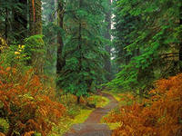
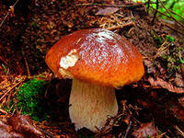
Физминутка

Slide 17
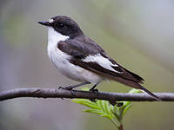
Кроссворд «Птицы»
Мухоловка

Slide 18
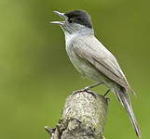
черноголовка

Slide 19
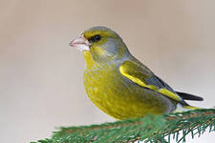
зеленушка

Slide 20
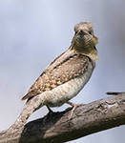
вертишейка

Slide 21
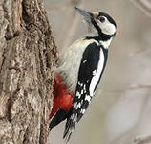
дятел

Slide 22
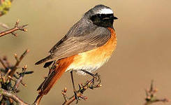
горихвостка

Slide 23
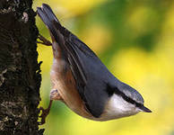
поползень

Slide 24
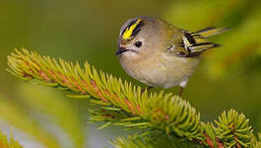
королёк

Slide 25
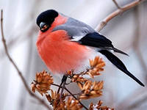
снегирь

Slide 26
Орнитолог -
сложное слово, греч., образовалось от орнитос-птица, логос-учение,
орнитолог – ученый, специалист, изучающий птиц.

Slide 27
Сложные слова
черноголовка
вертишейка
горихвостка

Slide 28
Проверь себя:
-пригород, подпол
-соловушка, лесник
-подросток, подорожник
-краснощекий, лесополоса
птицеферма

Slide 29
Оцени себя:
- отлично («5»)
- хорошо («4»)
- удовлетворительно («3»)

Slide 30
Спасибо за урок!

